Slide 1
Spécialité DGEMC en TL
Une nouvelle spécialité à la rentrée 2012

Slide 2
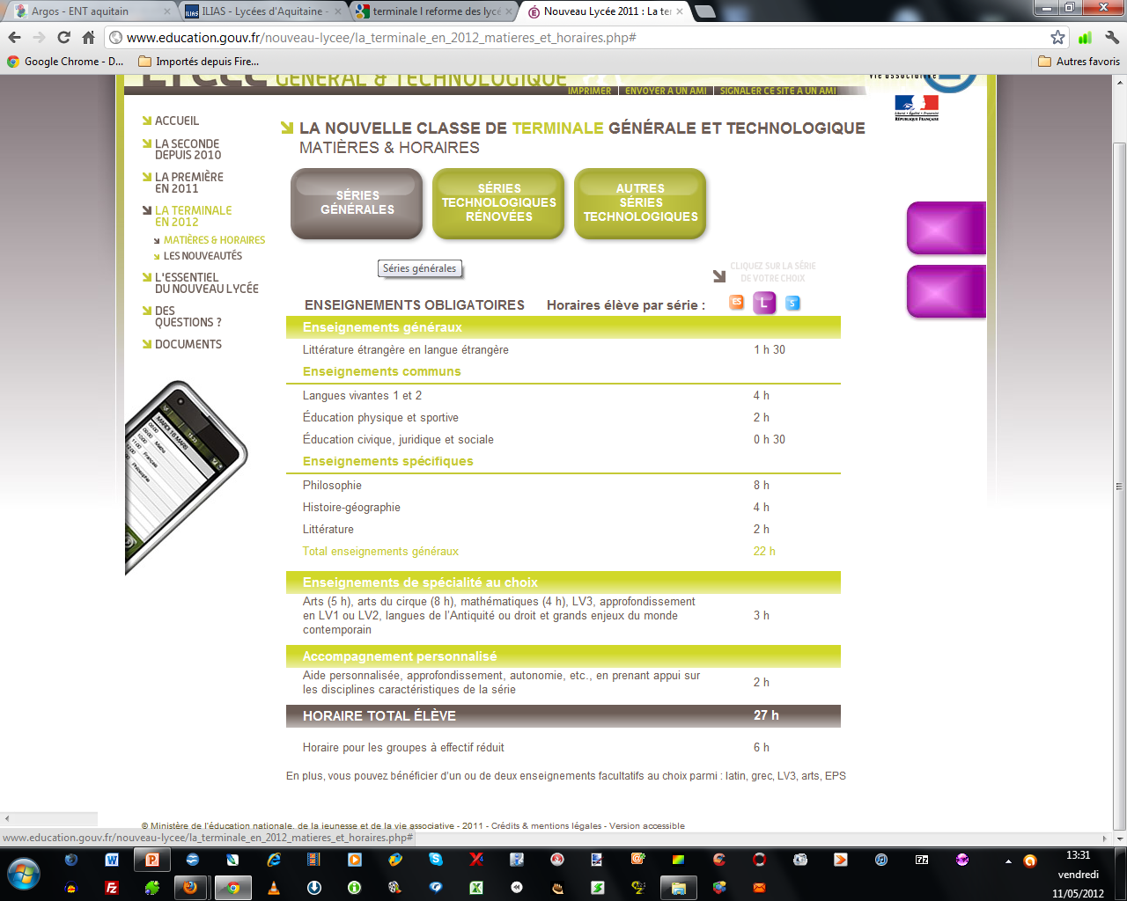

Slide 3
Organisation
3 heures d’enseignement par semaine
2 professeurs : Mme Diradourian (BTS NRC) et M.Fricot (SES) à raison de 2 séances d’1,5 H par semaine
Esprit du programme :
  Initier les élèves au droit, en découvrant la discipline, son vocabulaire, sa méthode, son rôle dans la société
  Partir de situations concrètes en allant du particulier au général
  Montrer comment le droit répond aux grandes questions de société en y apportant des solutions
  Maitriser un vocabulaire juridique
  Travailler en groupe pour présenter un projet à l’oral en fin d’année
  Rencontrer des professionnels ou faire des sorties

Slide 4
Contenu du programme
Quels sont les instruments du droit ? : la loi, la jurisprudence, le contrat, la responsabilité)
Quel sont les sujets du droit ? : la personne, le justiciable, le travailleur, le propriétaire, l’entreprise, l’évolution de la famille, le sexe et le droit, la vie le corps et la santé, égalité et lutte contre les discriminations, internet et le droit, l’auteur d’une infraction
Quelle est l’organisation du droit ? : organisation juridictionnelle, la constitution, droit et relations internationales, gouvernance mondiale, questions mondiales liées au climat ou à la criminalité, la protection européenne des droits de l’homme, le droit de l’union européenne

Slide 5
Evaluation au baccalauréat
Note coefficient 4, réservée à la série L
Durée de l’épreuve : 20 minutes sans temps de préparation, notée sur 20
1 examinateur
Partie 1 (10 pts) Evaluation d’un projet et soutenance de l’oral : présentation d’un dossier de 5 pages préparé dans l’année pendant 10 minutes (pas d’interruption du candidat)
Partie 2 (10 pts) : Dialogue argumenté, interrogation par le jury sur le dossier et différents aspects du programme liés ou non au dossier

Slide 6
Et après ?
Fac de droit
Sciences politiques
Ecole de journalisme
Commerce, BTS tertiaire
Toute branche qui valorise la capacité à connaitre et commenter l’actualité avec une maitrise de connaissances juridiques
Tous les concours administratifs

Slide 7
La méthode de travail en DGEMC: 4 étapes
ETAPE 1: DECOUVRIR LE THEME TRAITE
ETAPE | TRAVAIL A REALISER | DEMARCHE A METTRE EN PLACE | EXEMPLES
DECOUVERTE DU THEME TRAITE | ETUDE DE DOCUMENTS Textes extraits de journaux, de revues juridiques Reportage, photo, publicité Cas pratique juridique | S’interroger sur les règles juridiques s’appliquant à la situation et au texte proposés Commencer à étudier le vocabulaire, les concepts juridiques rencontrés dans le texte. | 1- Un salarié tient des propos diffamatoires au sujet de son employeur, de son entreprise sur son mur Facebook 2- Un salarié utilise Internet sur son lieu de travail pendant les heures de travail à des fins personnelles L’employeur pourra-t-il s’appuyer sur ces comportements pour licencier le salarié ? 3- Une personne atteinte de la maladie d’Alzheimer donne une somme d’argent importante à un ami. La famille peut-elle s’opposer à ce comportement ?

Slide 8
ETAPE 2: LES ENJEUX CONTEMPORAINS DU THEME
ETAPE | TRAVAIL A REALISER | DEMARCHE A METTRE EN ŒUVRE | EXEMPLES
IDENTIFIER LES ENJEUX CONTEMPORAINS DU THEME | REFLEXION SUR L’ACTUALITE DU THEME Formulation de la problématique du thème | Mettre en évidence les débats, les questions soulevés par le thème. Formuler les relations entre le thème et les autres matières de la série : histoire, philosophie, etc. Rechercher les évolutions sociologiques, technologiques, économiques qui sont à l’origine de la problématique. | 1- Les propos tenus par le salarié sur le mur Facebook sont-ils privés et publics ? Débat = qualification juridique du réseau social, du mur Facebook. 2- Le contrôle de l’activité du salarié sur Internet fait-il partie des pouvoirs de l’employeur ? Débat = étendue des pouvoirs de l’employeur face aux droits des salariés. 3- Comment protéger le patrimoine de la personne malade ? Débat = accompagnement juridique pour les incapables majeurs

Slide 9
ETAPE 3:ETUDIER LES NOTIONS ESSENTIELLES DU THEME
ETAPE | TRAVAIL A REALISER | DEMARCHE A METTRE EN ŒUVRE | EXEMPLES
APPROFONDIR LES NOTIONS JURIDIQUES ESSENTIELLES DU THEME | ANALYSE DETAILLEE des principales notions juridiques des textes majeurs qui définissent les notions des décisions rendues par les tribunaux (jurisprudence) | Savoir définir les notions essentielles du thème. Savoir où aller chercher l’information juridique relative au thème. Utiliser ces notions pour répondre aux questions, résoudre un cas pratique. | Salarié / employeur Licenciement / faute Code du travail / Conseil des Prud’hommes Droit de la personne / droit à la correspondance privée Pouvoir de direction de l’employeur Mineurs / majeurs Capacité / incapacité juridique Abus d’influence Abus frauduleux de l’état de faiblesse

Slide 10
ETAPE 4 :REFLECHIR A LA PROBLEMATIQUE DU THEME
ETAPE | TRAVAIL A REALISER | DEMARCHE A METTRE EN ŒUVRE | EXEMPLES
REFLECHIR A LA PROBLEMATI QUE DU THEME | SYNTHESE DES QUESTIONS SOULEVEES PAR L’ETUDE DU THEME | Porter une appréciation sur les règles existantes : sont-elles suffisantes ? faut-il les compléter ? Réfléchir sur le lien entre droit et changements sociétaux. Approfondir une notion, une problématique, une situation pratique pour la constitution du dossier | Mur Facebook : pour l’instant pas de texte spécifique. Les tribunaux règlent les situations au cas par cas. Consultation Internet : pas de texte spécifique qui interdit l’utilisation d’Internet sur le lieu de travail. Utilisation d’autres outils juridiques qui permettent de sanction un comportement abusif du salarié. Protection des personnes malades : textes en vigueur nombreux, mais leur application risque d’être difficile face au vieillissement de la population.

Slide 11
Bonne fin d’année scolaire …
et à l’année prochaine !!!
peut-être …

